Slide 1
Stredoslovenský futbalový zväz Komisia rozhodcov
Komisia rozhodcov 2014-2015
Predseda KR : Ján Tomčík
Podpredseda KR, Tech.úsek : Viliam Vais
Tajomník : Andrej Hrmo
úsek DZ : Miroslava Migaľová
Obsadzovací úsek : Ľudovít Perašín
Projekt Talent : Ivan Roštár
Školiaci úsek : Michal Očenáš
Fyzická príprava a fyzické previerky : Karol Poláček
Analýza sťažností a hospodár KR : Miroslav Fajčík
Video úsek a správca webu : Milan Staník

Slide 2
Stredoslovenský futbalový zväz Komisia rozhodcov
Jeseň 2014
Banská Bystrica 17.7.2014
Banská Bystrica 7.8.2014
Banská Bystrica 21.8.2014
Banská Bystrica 4.9.2014
Banská Bystrica 12.9.2014
Liptovský Mikuláš 18.9.2014
Banská Bystrica 25.9.2014
Banská Bystrica 23.10.2014
Banská Bystrica 6.11.2014
Liptovský Mikuláš 21.11.2014
Jar 2015
15.1.2015 Banská Bystrica
27.3.2015 Banská Bystrica
9.4.2015 Banská Bystrica
23.4.2015 Demänová
8.5.2015 Banská Bystrica
21.5.2015 Banská Bystrica
4.6.2015 Banská Bystrica

Slide 3
Stredoslovenský futbalový zväz Komisia rozhodcov
Vyhodnotenie súťaže dospelých
Sezóna 2014/2015
Riešené sťažnosti a námietky (vrátane mládežníckych stretnutí)
Jeseň 2014 Jar 2015
Spolu : 42 28
Opodstatnené : 7 3
Čiastočne opodstatnené : 5 3
Neopodstatnené : 30 22
Poznámka: V stretnutí 3. L Lučenec - Nová Baňa bola sťažnosť od obidvoch družstiev .

Slide 4
Stredoslovenský futbalový zväz Komisia rozhodcov
PREHĽAD hodnotenia s sťažností PO SÚŤAŽIACH
 | III.L |  | IV.L |  | V.L
 | jeseň | jar | jeseň | jar | jeseň | Jar
Znížené hodnotenie | 14 | 3 | 9 | 4 | 17 | 24
Opodstatnené Čiast.opodstatnené Neopodstatnené | 1 2 4 | 1 1 0 | 4 1 9 | 1 0 5 | 2 2 10 | 1 2 12

Slide 5
Stredoslovenský futbalový zväz Komisia rozhodcov
Prehľad výkonnosti R po sezóne 2014/2015 časti podľa hodnotenia DZ
III.L (jar) |  | IV.L | V.L
R | AR
1.Budáč | 1.Petrinec | 1. Behančin | 1. Remeň (jar 2015)
2.Gemzický | 2.Belko | 2. Pilšáková | 2. Janíček (jar 2015)
3.Hrívik | 3.Wojčík | 3. Kolofík | 3. Danko
4.Rojček | 4.Ondruš | 4. Tůma | 4. Považan
5.Nemček | 5.Poláček | 5. Ježík | 5.Širanec
6.Poláček | 6.Jekkel | 6. Tutura | 6. Krajník
7.Gregorec | 7.Hraško | 7. Šašváry | 7. Juríčka

Slide 6
Stredoslovenský futbalový zväz Komisia rozhodcov
5.LD Lesenice – Cinobaňa 3:2
-nesprávny popis priestupku – „nebolo potrebné udeliť OT“ za bezohľadný priestupok
-v zápise o stretnutí nie je uvedený nepremenený PK (kontrolná činnosť)
-DZ nepovažoval za potrebné vzhliadnuť videozáznam kritickej situácie
(nariadený PK vonku/vnútri PÚ)
-sťažnosť na výkon R - Cinobaňa – KR vyhodnotila ako nepreukázateľnú, keďže s videozáznamom bolo pravdepodobne manipulované, končil v cca 75´; kritická situácia na zázname nebolo zaznamenaná;
Záver:
Lesenice – návrh pokuty za manipuláciu s videozáznamom 300€
Sťažnosť Cinobane – nepreukázateľná
DZ Pšenica – 2 MFS za nesprávny popis priestupku a neodborný postup pri hodnotení výkonu R
( nepovažoval za potrebné vzhliadnuť videozáznam kritickej situácie)
R – Roštár DZ - Pšenica

Slide 7
Stredoslovenský futbalový zväz Komisia rozhodcov
5.LD Buzitka – Čebovce 3:4
Záznam v zápise o stretnutí:
„V polčasovej prestávke bola vykonaná na základe požiadavky hosti konfrontácia hráča domácich 9 Miroslav Ľalik 1337507 hráč sa v kabíne rozhodcov pred R,AR1,AR2 hosťujúcim vedúcim a hosťujúcim kapitánom priznal že je Jakub Ľalik.“
Záznam v správe DS:
„V polčasovej prestávke požiadal VM H a kapitán H o vykonanie konfrontácie hráča D č.9 Miroslav Lalík, 1337507. Za prítomnosti R, AR1, AR2, DZ, VM H, kapitána H, hráč D č.9 sa priznal že je Jakub Lalík a štartuje na RP svojho brata. Uvedený hráč už do II. polčasu na stretnutie nenastúpil.“
Správa PR:
„Umožnil striedanie a nastúpiť na stretnutie hráčovi D č.7 - vystriedal hráča D č.9, ktorý nastúpil neoprávnene na stretnutie.“
„Spolu s AR1 v rozpore so súťažným poriadkom umožnili vykonať striedanie hráča, ktorý nastúpil neoprávnene a v zmysle PF bol vylúčeným hráčom.“
„Výkon rozhodcu bol dobrý ale s jednou dôležitou chybou - v priebehu stretnutia umožnil vystriedanie hráča, ktorý nastúpil na stretnutie neoprávnene.“ (AR1)

Slide 8
Stredoslovenský futbalový zväz Komisia rozhodcov
Závery KR : (neoprávnený štart hráča D)
R – Rybár 4 MFS - umožnil v polčasovej prestávke po správne vykonanej konfrontácii vystriedať hráčovi, ktorý nastúpil na stretnutie neoprávnene (na cudzí RP).
AR1 – Spišák 3 MFZ – umožnil vystriedať hráčovi, ktorý nastúpil na stretnutie neoprávnene na cudzí RP.
DZ – Hrmo 2 MFZ – napriek tomu, že bol v polčasovej prestávke prítomný pri konfrontácii hráča D (je to zrejmé zo správy DS), nezabránil pochybeniu R a AR1 .
Stretnutie bolo pre neoprávnený štart hráča D kontumované v prospech H.

Slide 9
Stredoslovenský futbalový zväz Komisia rozhodcov
5.LA Raková – Bánová 1:1
Predčasne ukončené stretnutie cca v 85 min. 16 s .
Zápis o stretnutí:
„Stretnutie som ukončil podľa mojich hodiniek v 90 min.“
Správa DS:
Dôležitý okamih stretnutia nastal v 85.min., ked pre mňa z nepochopiteľných príčin HR stretnutie ukončil. Moje stopky ukazovali presne 85´a 16". Keď som sa po stretnutí HR a asistentov na to pýtal, zdôvodnili to tým, že hrací čas 90 min. uplynul. Domáci kapitán družstva podal voči tejto skutočnosti námietku.
Správa PR:
„HR pre mňa z nepochopiteľných príčin skončil stretnutie v 85´16" (čas mojich stopiek). Po stretnutí mi to vysvetlil, že na jeho hodinkách už 90´skončila, ale mohlo dôjsť z jeho strany k omylu. Aj napriek tejto skutočnosti si myslím, že asistenti mu ešte na HP mali pomôcť a vyviesť ho z prípadného omylu. Nezanedbateľnou skutočnosťou mohla byť aj časomiera, ktorá ukazovala 93´, čo mohlo HR zmiasť. Časomerač je predsa povinný v 90´čas zastaviť.“

Slide 10
Stredoslovenský futbalový zväz Komisia rozhodcov
druhý gól v stretnutí padol podľa zápisu o stretnutí v 88´
Záver KR:
R – Diabelko 6 MFZ
AR1 – Sitár 4 MFZ
AR2 – Mihalka 4 MFZ
DZ – Rosiar 2 MFZ – za nevyplnenie záznamu o nedostatkoch a nedostatočnú kontrolnú činnosť po stretnutí

Slide 11
Stredoslovenský futbalový zväz Komisia rozhodcov
5.LD Dolná Strehová – Buzitka 3:0
Neoprávnený štart hráča hostí.

Slide 12
Stredoslovenský futbalový zväz Komisia rozhodcov
5.LA Diviaky – Oravská Jasenica 1:0
Popis priestupkov ( 4 x ČK):
HNS (fyzické napadnutie súpera, škrtenie súpera)
HNS (Násilné vrazenie do súpera)
HNS (Skočenie na súpera)
HNS (Násilne vrazenie do súpera)
Čo je dôležité pri popise priestupku keď bola udelená ČK?
-intenzita priestupku – neprimeraná sila alebo surovosť až brutalita
-pre disciplinárne konanie je dôležité aj to, či došlo k zraneniu hráča, či hráč stretnutie mohol dohrať alebo bolo nevyhnutné striedanie
-v prípade HNS aj to, či sa priestupok stal v prerušenej hre alebo v neprerušenej
(že sa priestupok stal mimo súboj o loptu je pri HNS jasné)

Slide 13
Stredoslovenský futbalový zväz Komisia rozhodcov
Výklad k popisom priestupkov:
hrubé nešportové správanie
-HNS - podrazenie súpera neprimeranou silou v neprerušenej hre (mimo súboja o loptu)
-HNS - kopnutie súpera neprimeranou silou v prerušenej hre
Hráč, ktorý bol podrazený, resp. kopnutý neprimeranou silou nebol zranený a mohol ďalej pokračovať v hre a stretnutie dohral, resp. striedanie v ďalšom priebehu hry nebolo zapríčinené priestupkom, za ktorý bol hráč vylúčený z hry.
-HNS - podrazenie súpera neprimeranou silou v neprerušenej hre (mimo súboja o loptu) (hráč zranený a vystriedaný)
-HNS - kopnutie súpera neprimeranou silou v prerušenej hre (brutálny zákrok)
Hráč, ktorý bol podrazený, resp. kopnutý neprimeranou silou bol zranený, nemohol pokračovať v hre, resp. priestupok vykazoval znaky hrubej brutality a surovosti.
V prípade HNS-zmarenie vyloženej gólovej šance, R uvedie aj spôsob, akým bola zmarená.
-podrazenie, zakázaná hra rukou, držanie,......

Slide 14
Stredoslovenský futbalový zväz Komisia rozhodcov
Výklad k popisom priestupkov:
hráč hrá surovo
-kopnutie súpera neprimeranou silou (v súboji o loptu)
Hráč, ktorý bol podrazený, resp. kopnutý neprimeranou silou nebol zranený a mohol ďalej pokračovať v hre a stretnutie dohral, resp. striedanie v ďalšom priebehu hry nebolo zapríčinené priestupkom, za ktorý bol hráč vylúčený z hry.
-kopnutie súpera neprimeranou silou (v súboji o loptu) (surová hra)
Hráč, ktorý bol podrazený, resp. kopnutý neprimeranou silou bol zranený, nemohol pokračovať v hre, resp. priestupok vykazoval znaky hrubej brutality a surovosti.
Podobný popis platí aj pre ďalšie priestupky pravidla XII..
-kopnutie, udretie, podrazenie, vrazenie, skočenie, sotenie

Slide 15
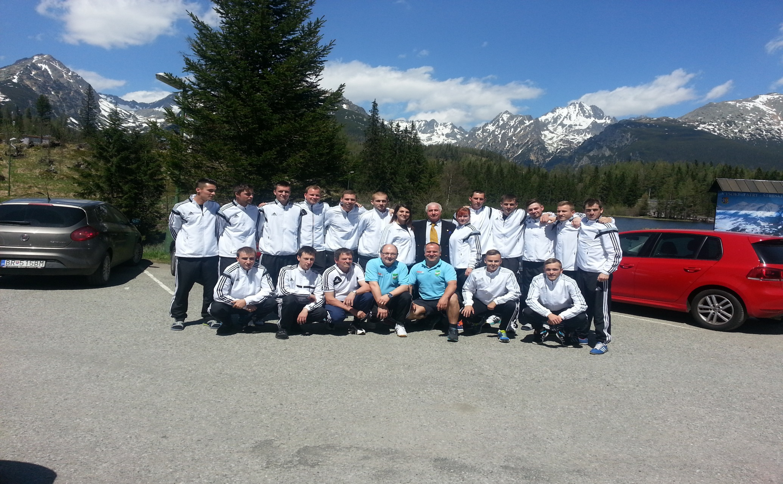
Stredoslovenský futbalový zväz Komisia rozhodcov

Slide 16
Stredoslovenský futbalový zväz Komisia rozhodcov
Nový delegáti v SsFZ 2015
Navrhujúci ObFZ | Meno, priezvisko a dátum narodenia | Adresa | Kontakt
ObFZ LC | Ing. Tibor Očovay 29.10.1965 | Zelená 23, 98531 Rapovce | 0908 232 327 tibor.ocovay@gmail.com
ObFZ LC | Miroslav Gondáš 10.6.1963 | 985 53 Mýtna 318 | 0903 155 346 gondas.miroslav@gmail.com

Slide 17
Stredoslovenský futbalový zväz Komisia rozhodcov
Mentor | e-mailová adresa | Telefón | Rozhodca /vek/ /ObFZ/ | e-mailová adresa | Telefón
R – SFZ Ľubomír Samotný /2/ | lubomir.samotny@pobox.sk | 0905 389 594 | Tomaš Kolofík 26 BB Tomáš Tuma 20 BB | tomas.kolofik@zoznam.sk tomi4.tuma@ gmail.com | 0915 816 399 0949 707 026
R - SFZ Anton Ihring /1/ | tonoihring@gmail.com | 0903 660 163 | Michal Považan 22 ZH | michaelpovazan@gmail.com | 0911 295 845
DP – SFZ Viliam Vais /1/ | viliam.vais@zoznam.sk | 0918 367 540 | Erik Gemzický 22 BB | erik1gemzicky@gmail.com | 0915 565 244
R - SFZ Martin Balko /3/ | martinbalko72@gmail.com | 0905 292 328 | Boris Krajník 24 ZA Tomáš Perexta 26 ZA Patrik Širanec 23 ZA | boriskrajnikbc@gmail.com tomasperexta@gmail.com pa.siranec@gmail.com | 0910 136 750 0908 991 604 0911 694 504 0903 924 236
DP- SFZ Miroslav Minarčík /3/ | minarcikmiroslav@zoznam.sk | 0905 102 922 | Rastislav Behačin 24 ZA Marek Koleno 24 ZA Martin Jaroščiak 27 ZA | bendy88@azet.sk marekkoleno@gmail.com jarosciak.martin111@gmail.com | 0908 845 795 0902 650 953 0917 255 398

Slide 18
Stredoslovenský futbalový zväz Komisia rozhodcov
DP-SsFZ Stanislav Bomba /2/ | bombovky@nextra.sk | 0905 975 535 | Ján Rojček 25 LM | janci.rojcek@gmail.com | 0915 617 191
DP-SFZ Miroslava Migaľová /4/ | migalova.m@gmail.com | 0905 762 494 | Matúš Gregorec 21 DK Peter Hraško 26 DK Evka Pilšáková 28 DK Sl. Blicharova 27 MT | gregorec@centrum.sk peter.hrasko44@gmail.com evka.pilsakova@gmail.com slavomira_blicharova@centrum.sk | 0944 406 046 0903 827 741 0949 483 976 0918 139 598
R –SFZ Miroslav Fajčík /1/ | fajcik.miroslav@gmail.com | 0905 637 060 | Oliver Doval 22 ZH | oliver.doval@gmail.com | 0903 634 256
AR-SFZ Karol Polaček /2/ | karol.polacek1@gmail.com | 0903 796 917 | Ľubomír Belko 26 CA Vladimír Baďura 25 CA | belkolubo@centrum.sk bladko@hotmail.com | 0908 363 320 0907 457 359

Slide 19
Stredoslovenský futbalový zväz Komisia rozhodcov
Myšlienka pre súťažný ročník 2015/2016
Na to, aby sme naše vzťahy kládli na prvé miesto, nemusíme čeliť osobnej tragédii.
Nijaká robota, nijaký termín, nijaký zbabraný zápas nie sú také dôležité,
Ako je kvalita našich vzťahov medzi nami DELEGÁTMI a ROZHODCAMI.
A
Nikto predsa nezomrel na to, že sa pokorne ospravedlnil a prijal svoju chybu.
ĎAKUJEM ZA POZORNOSŤ

